Slide 1


Назначение, функции и преимущества

Slide 2
Назначение сервиса «1С-Отчетность»
1С-Отчетность – это сервис, предназначенный для отправки электронной юридически значимой отчетности и других видов электронного документооборота между компанией и контролирующими органами по телекоммуникационным каналам связи непосредственно из программного продукта 1С.
Сервисом могут пользоваться компании с любой формой бизнеса и из любой отрасли, использующие ПП 1С:
Юридические лица
Индивидуальные предприниматели
Группы компаний
Бухгалтера на аутсорсинге
Программный продукт «Астрал-Отчетность» включен в реестр российских программ 14.06.2016 года под номером 1125.
Ссылка на видеопрезентацию сервиса - Видеопрезентация

Slide 3

Условия для работы сервиса
1. ОС Windows, Linux или MacOS
Поддержка MacOS реализована только в Толстом и Тонком клиентах.
Для подключения 1С-Отчетности на MacOS воспользуйтесь инструкцией на сайте https://help.astral.ru.
2. Наличие лицензионной программы 1С
3. Канал сеть Интернет

Slide 4
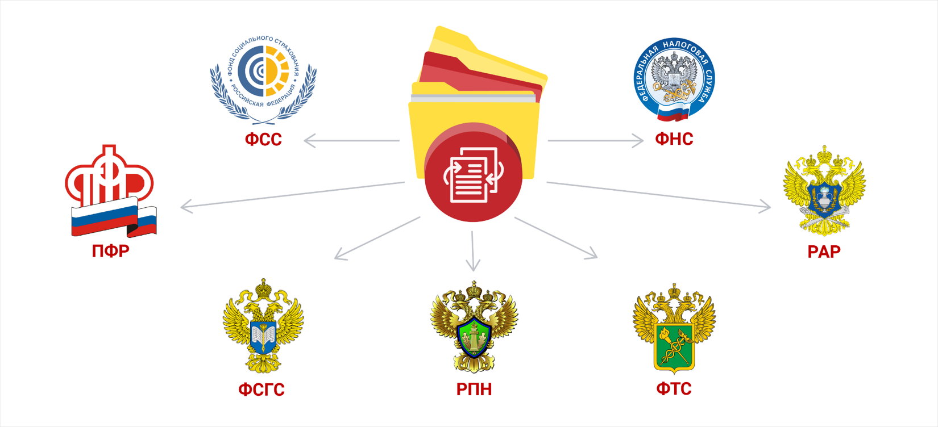
Функции сервиса 1С-Отчетность
Главная функция сервиса 1С-Отчетность - помогать компании вовремя и правильно отправлять электронную отчетность во все необходимые контролирующие органы.
Главное преимущество – сервис является встроенным инструментом в программу 1С.
Обратите внимание!
Клиент может сдавать отчеты единовременно только в 1 орган ПФР.
Для сдачи отчетности в электронном виде клиенту необходимо в бумажном виде заключить доп.соглашение с ПФР.
В ряде регионов РФ доступна отправка соглашения в электронном виде

Slide 5
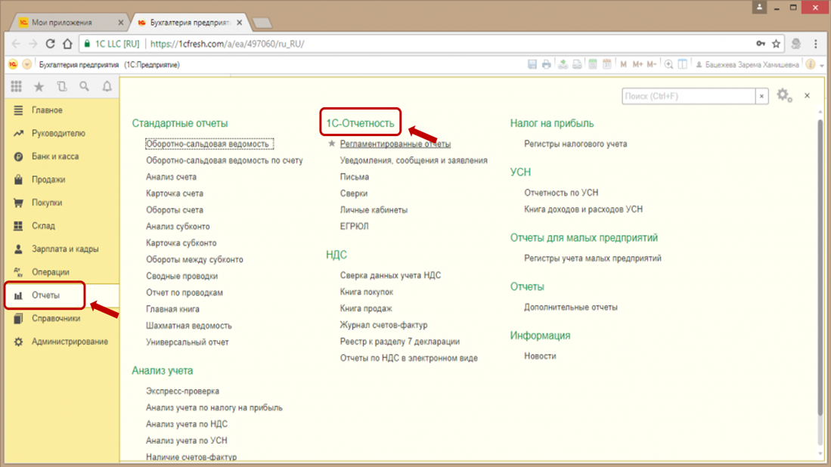
Как это работает?
На примере 1С:Бухгалтерия v 8.2 или 8.3:
Сотрудник компании подготавливает необходимые регламентированные формы отчетности в программе 1С.
Отчетность подписывается электронной подписью клиента и шифруется при помощи СКЗИ.
Далее отчетность направляется в контролирующий орган по защищенным каналам связи.
СКЗИ (средства криптографической защиты информации) – это программное обеспечение, которое позволяет работать с электронной подписью, а именно, выполнять операции подписания, шифрования, дешифровки и генерации ключей.

Slide 6
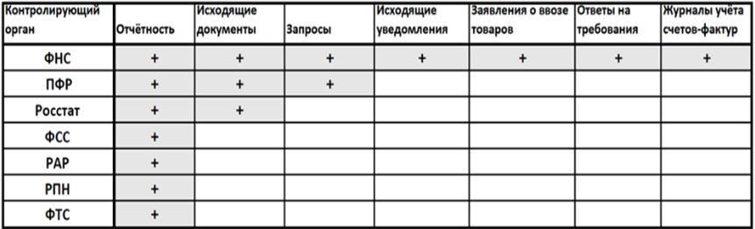
Преимущества сервиса 1С-Отчетность
Особое конкурентное преимущество сервиса 1С-Отчетность – в некоторые контролирующие органы можно отправлять не только отчетность, но и запросы, а также вести обмен неформализованными документами (отправка исходящих документов в ФНС, ПФР, Росстат).

Slide 7
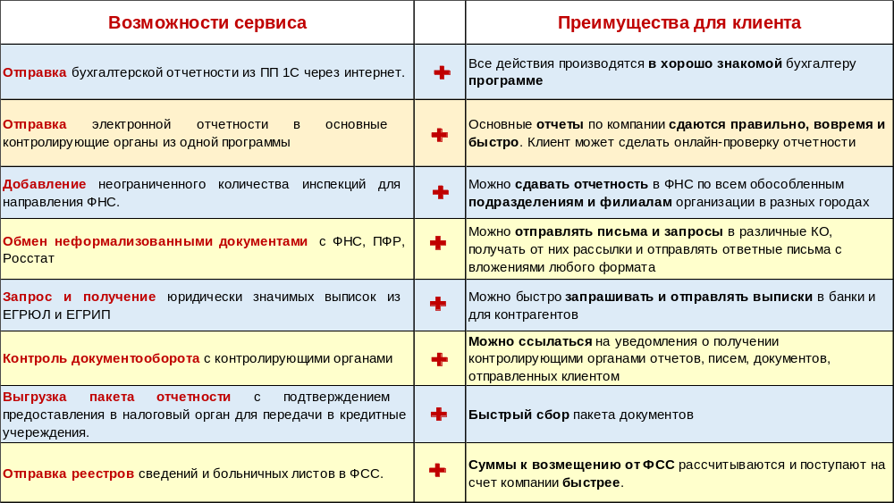
1С-Отчетность позволяет провести импорт и отправку отчетности, подготовленной в сторонних бухгалтерских программах.

Slide 8

Дополнительные возможности
Сверка НДС с контрагентами.
SMS, e-mail уведомления о статусе отчетности только в ФНС.
SMS, e-mail уведомления о требованиях госорганов только в ФНС.
Клиенты могут получать уведомления в Viber:
Уведомления о поступлении требований от ФНС.
Уведомления об изменении статуса отправленного отчета в ФНС.
Для пользователей, заключивших договор регулярного сопровождения уровня ПРОФ – сдача отчетности одного юридического лица или индивидуального предпринимателя без дополнительной оплаты.

Slide 9
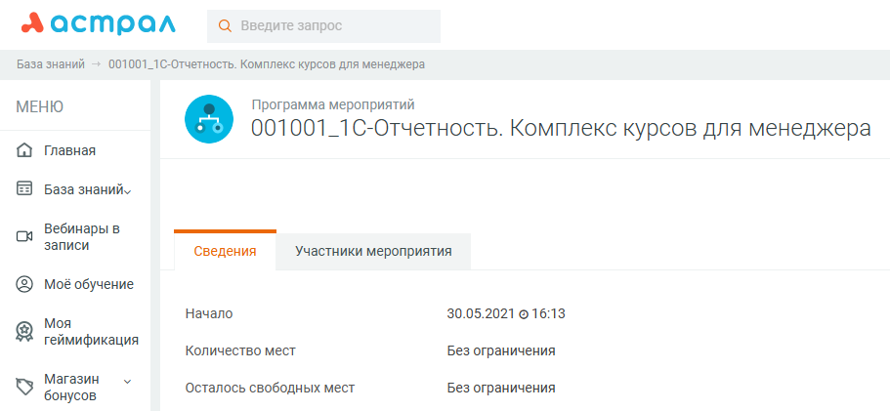
Дополнительные возможности – Выпуск электронной подписи
Из сервиса 1С-Отчетность можно выпустить ЭП на ФЛ с возможностью внеплановой их замены неограниченное количество раз. Эту подпись можно использовать для отправки отчетности, ЭДО.
Также с ее помощью можно зарегистрироваться в личном кабинете на сайте nalog.ru и зарегистрировать кассу в ФНС.
Подробно процесс выпуска и работы с электронной подписью в сервисе прописан в курсе Астрал Эксперт – «1С-Отчетность. Комплекс курсов для менеджера».
Ссылка на обучающие курсы по 1С-Отчетность

Slide 10

Дополнительные возможности – Многопользовательский режим
Многопользовательский режим — это расширение для ПП 1С-Отчетность, которое дает возможность организовать работу по подписанию и отправке отчетности несколькими пользователями.
Возможности:
Работать одновременно с несколькими КЭП по одной учетной записи;
Есть возможность назначать Роли и Права пользователей.
Владельцам договора ИТС уровня ПРОФ, которым предоставляется бесплатная лицензия на 1С-Отчетность на 1 ЮЛ или ИП, расширение «Многопользовательский режим» предоставляется с основным тарифом бесплатно при любом количестве пользователей.
В тарифах «Промо» и «Промо Кадровые решения» подключить «Многопользовательский режим» можно бесплатно.
Для платных тарифов «Многопользовательский режим» подключается платно, как расширение к основному тарифу.

Slide 11
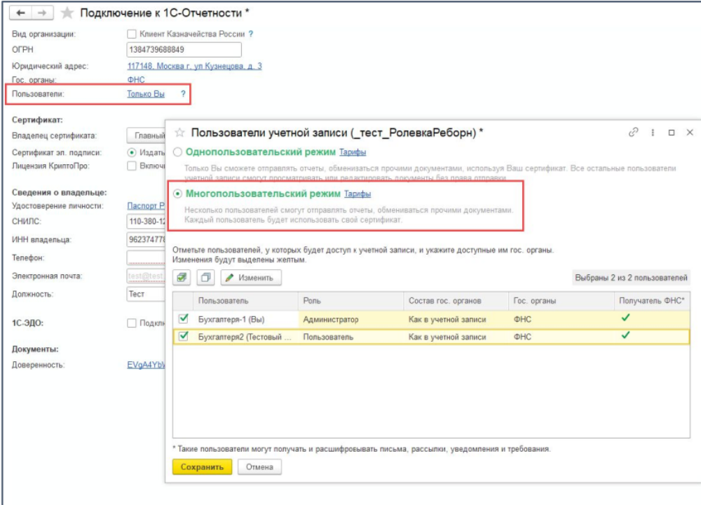
Подключение Многопользовательского режима
Для подключения необходимо:
1. Завести пользователей
Подключение производится через стандартное заявление на подключение.
2. В заявлении установить флажок «Многопользовательский режим»
Один из пользователей обязательно должен быть с ролью Администратор.
3. В открывшемся окне Права доступа можно:
● изменить роль;
● настроить доступ к конкретным госорганам;
● указать электронную почту пользователя для уведомлений.
После отправки заявления необходимо обратиться в организацию, с которой был заключен договор на подключение сервиса 1С-Отчетность, и сообщить об отправленном заявлении.
Первое заявление на подключение Многопользовательского режима обрабатывается как заявка на подключение, а последующие – как заявка на изменение

Slide 12
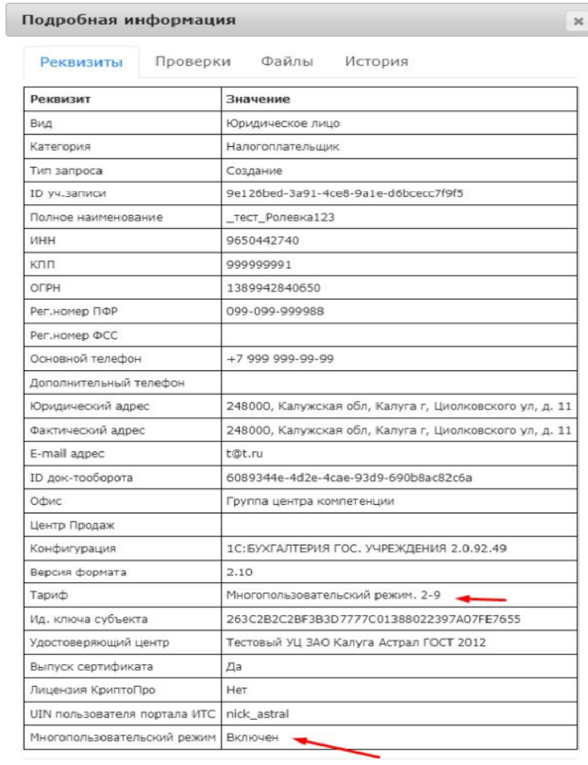
Обработка заявки в Web-регистраторе
Заявление от первого пользователя (партнер обрабатывает):
указывается, что нужен многопользовательский режим;
перечисляются все пользователи.
После регистрации первого заявления каждый пользователь подключается через свое заявление (партнер обрабатывает).
Если нужно добавить 1 пользователя.
Заявление от администратора пользователя (обрабатывает партнер):
указывается, что нужен многопользовательский режим
перечисляются ВСЕ пользователи, включая нового;
после регистрации заявления Администратора новый пользователь подключается через свое заявление (обрабатывает партнер).

Slide 13

Дополнительные возможности – ЕНС
ЕНС (Единый налоговый счет) — виртуальный кошелек налогоплательщика, где учитываются начисления и поступления налогов и взносов. Его пополняют с помощью Единого налогового платежа (ЕНП) до срока уплаты налогов. Перечисления автоматически распределяются для погашения обязательств.
Для кого: для всех ЮЛ и ИП.
Все данные по Единому налоговому счету отображаются в личном кабинете налогоплательщика, а если вы используете 1С-Отчетность — прямо у Вас в программе
Функциональность интеграции работы 1С с личным кабинетом ФНС полностью доступна для пользователей тарифов «Основной», «Группа компаний», «Верное решение».
Подробнее о ЕНС

Slide 14
Преимущества сервиса ЕНС
Чтобы просмотреть состояние ЕНС, не требуется выходить из 1С и заходить в ЛК ФНС;
Подробная информация по каждой операции с ЕНС;
Снижение риска на ошибку в платежке;
Если забыли подать уведомление — сразу увидите сумму по вашим начислениям;
Все операции с ЕНС в 1С полностью прозрачны;
Не нужно раздавать доступы и назначать ответственных за состоянием ЕНС в ЛК ФНС.
Если у клиента нет сервиса 1С-Отчетность — тариф «Промо ЕНС» 6 месяцев бесплатно!

Slide 15
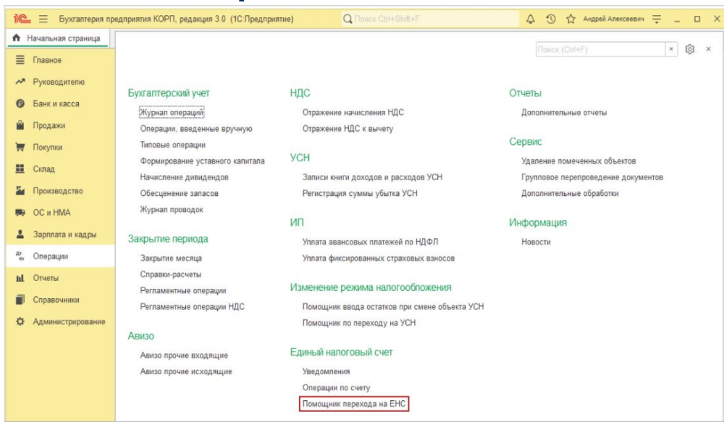
Помощник перехода на ЕНС
Подробнее -https://its.1c.ru/db/taxenp/content/22/hdoc/hdoc

Slide 16
Полезные материалы

Slide 17
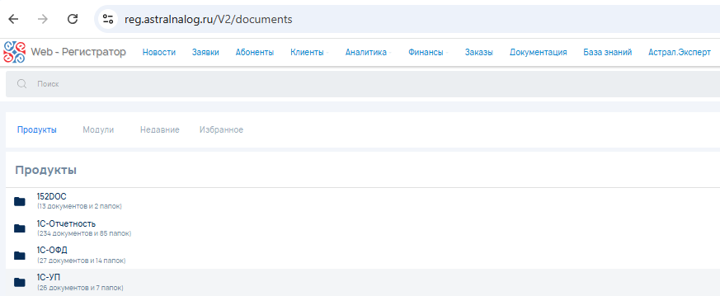
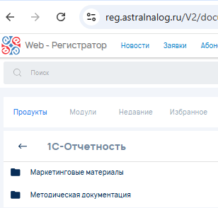
Полезные материалы по сервису
Маркетинговые материалы, основные регламенты, шаблоны договоров, инструкции по обработке заявок от клиентов и др. представлены на Web-регистраторе, раздел «Документация» https://reg.astralnalog.ru
Для открытия доступа к Web-регистратору партнеру необходимо обратиться к дистрибьютору, то есть к нам, на почту its@1cpfo.ru.

Slide 18
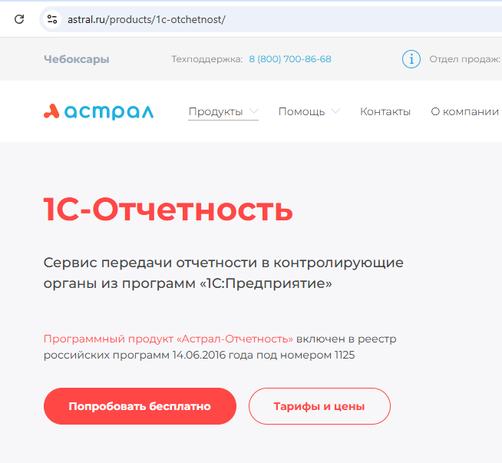
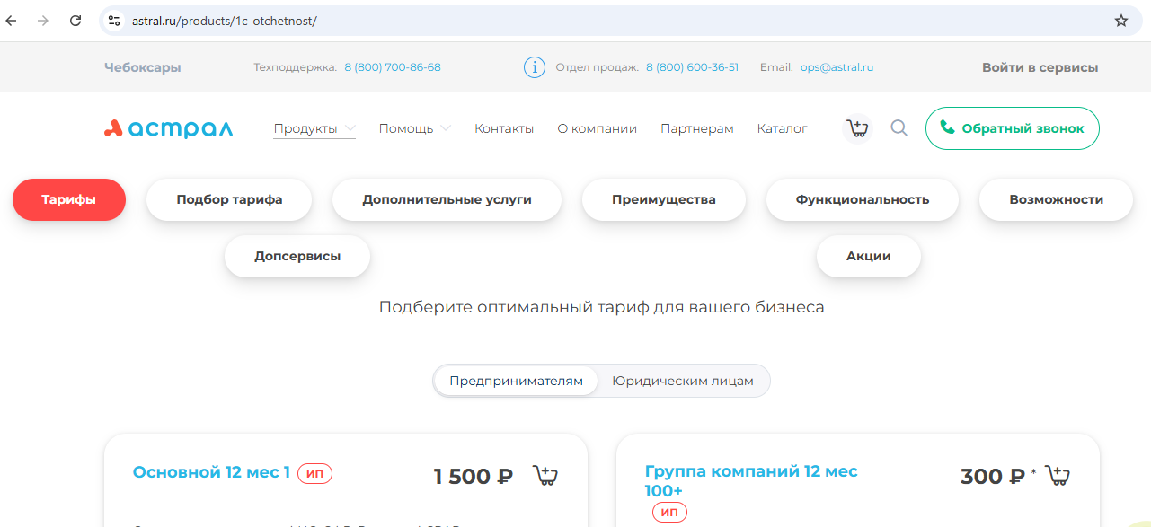
Полезные материалы по сервису
Сайт https://astral.ru/
Описание, подбор и расчет тарифов онлайн, акции, которые можно предложить клиенту в рамках каждого тарифа, полный прайс.

Slide 19
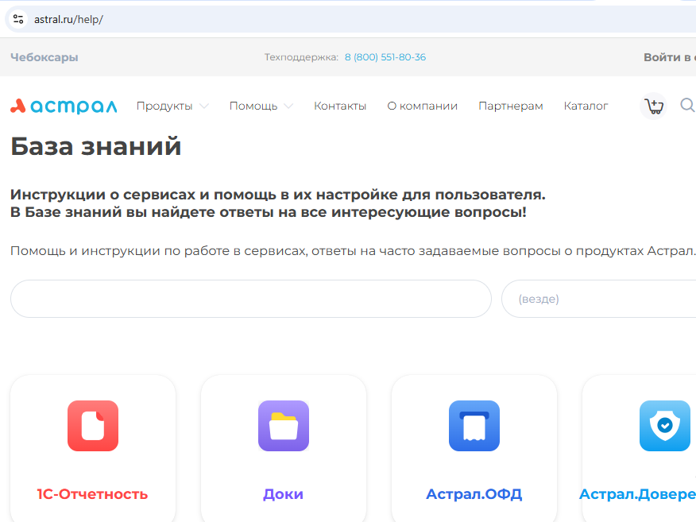
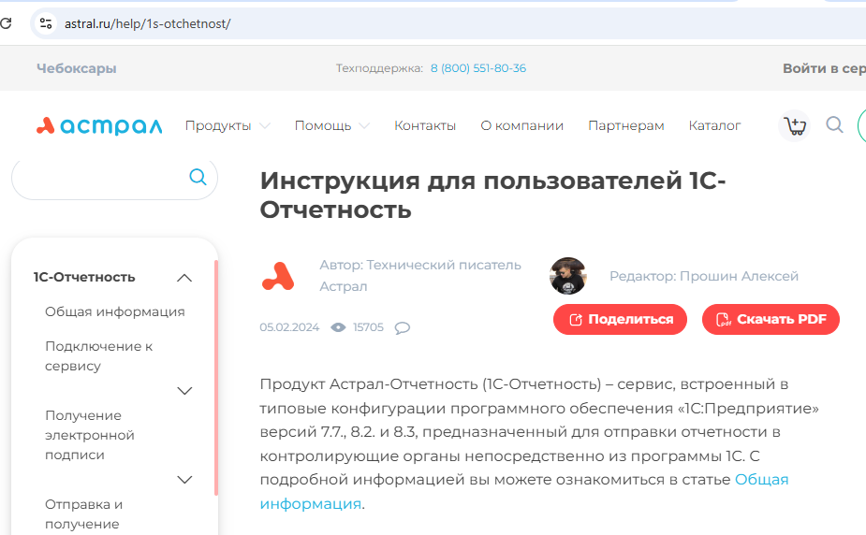
Полезные материалы по сервису
Сайт https://help.astral.ru/1c-o
Пошаговые инструкции по работе в сервисе, настройке работы в MacOS, описание процесса выпуска электронной подписи из сервиса и другие технические вопросы.

Slide 20
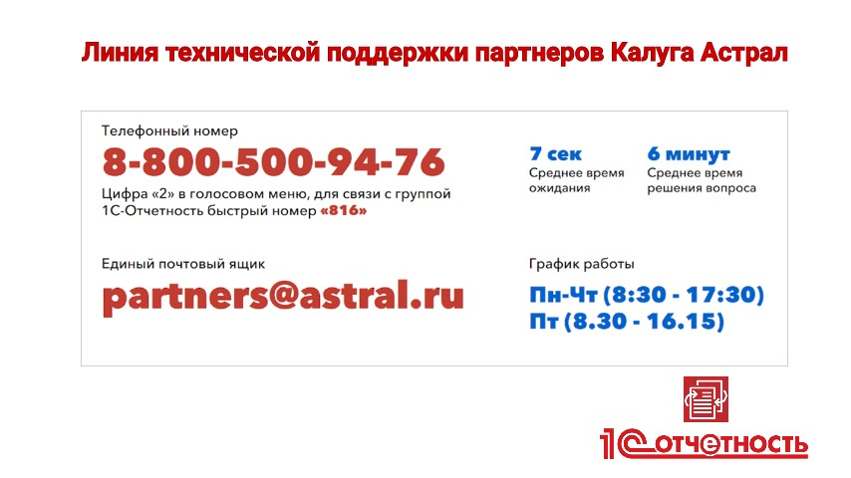

Slide 21
КОНТАКТЫ ОТДЕЛА ПО ИТС И СЕРВИСАМ 1С-ПОВОЛЖЬЕ
Линия поддержки ИТС и Сервисов 1С-Коннект
https://1c-pfo.ru/1c-connect/ -
Основной канал поддержки партнеров
its@1cpfo.ru – почта по счетам,
вопросам ИТС
Оформлениям заявок и др. Вашим вопросам
+7 (831) 262 -16-42 доб. 4 – тел. Отдел ИТС и сервисы

